Slide 1
Платформер на pygame

Slide 2
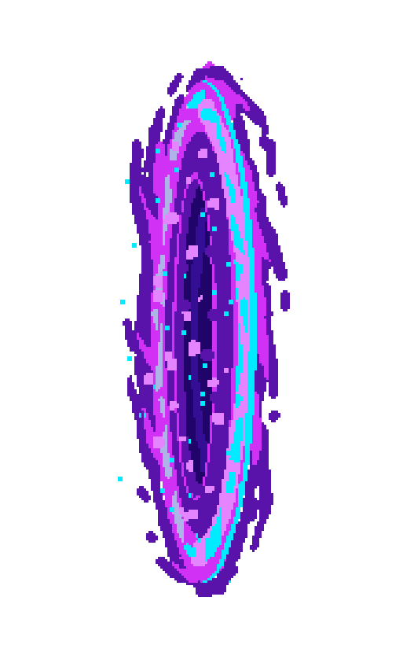
Сейчас в мире много игр и я подумал, почему бы не написать свою игру. Я выбирал между файтингом, змейком и платформером. Я решил написать простенький платформер в котором целью является добраться до портала

Slide 3
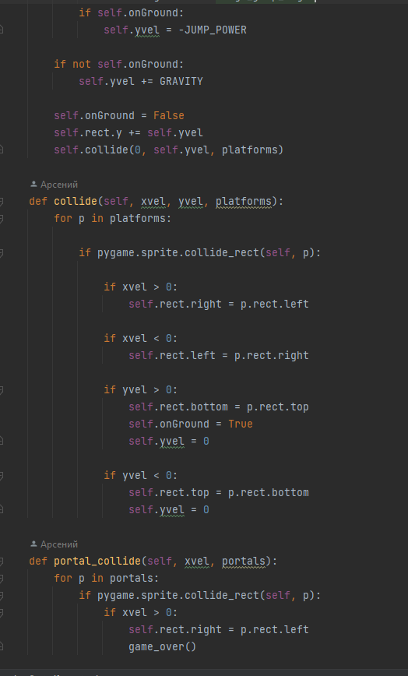
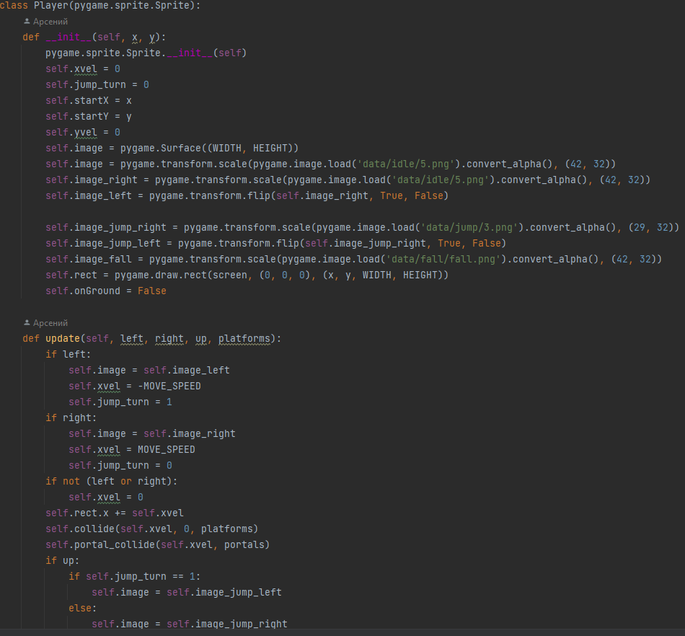
В классе Player я написал функцию для перемещения и смены анимации, а также функцию коллизии с окружением

Slide 4
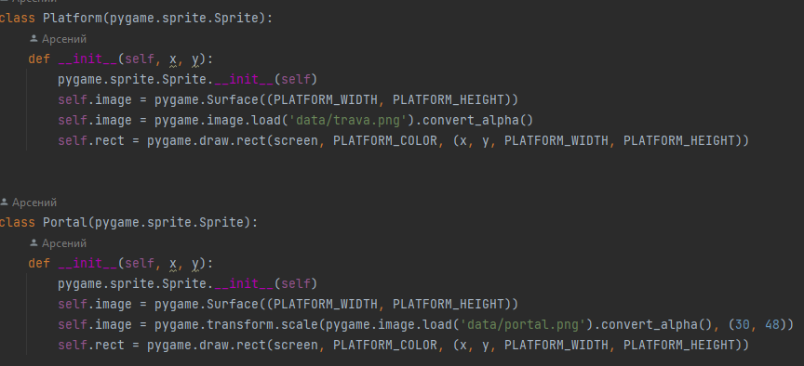
В классе Platform и Portal я создал объекты уровня и задал им текстуры

Slide 5
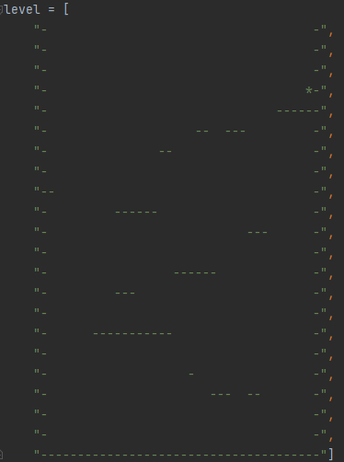
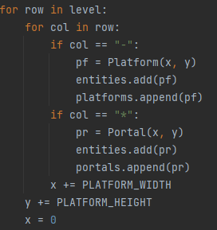
Уровень я написал через список и с помощью циклов считываю его

Slide 6
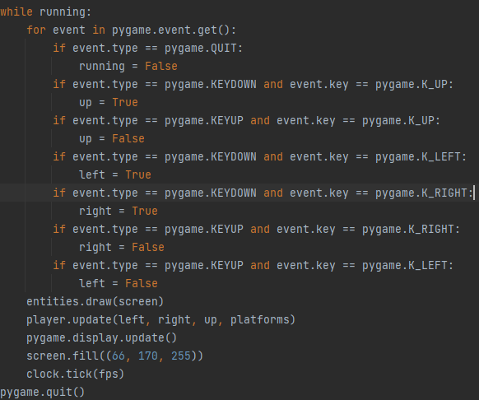
В основном цикле я сделал движения героя и отрисовку спрайтов

